Slide 1
РОББО КЛУБ КЕРЧЬ
Турель на Arduino «Циклоп»
ТВОРЧЕСКИЙ ПРОЕКТ НА СВОБОДНУЮ ТЕМУ
Горбась Павел Павлович

Slide 2
Основные компоненты:
Плата Arduino Uno
Сервомоторы: используются для поворота сканера и орудия.
Ультразвуковой дальномер: определяет расстояние до объекта.
Механизм стрельбы. световой эффект
Источник питания: обеспечивает энергией турель.
3
5
1
2
4

Slide 3
Монтажная схема
Функциональная схема

Slide 4
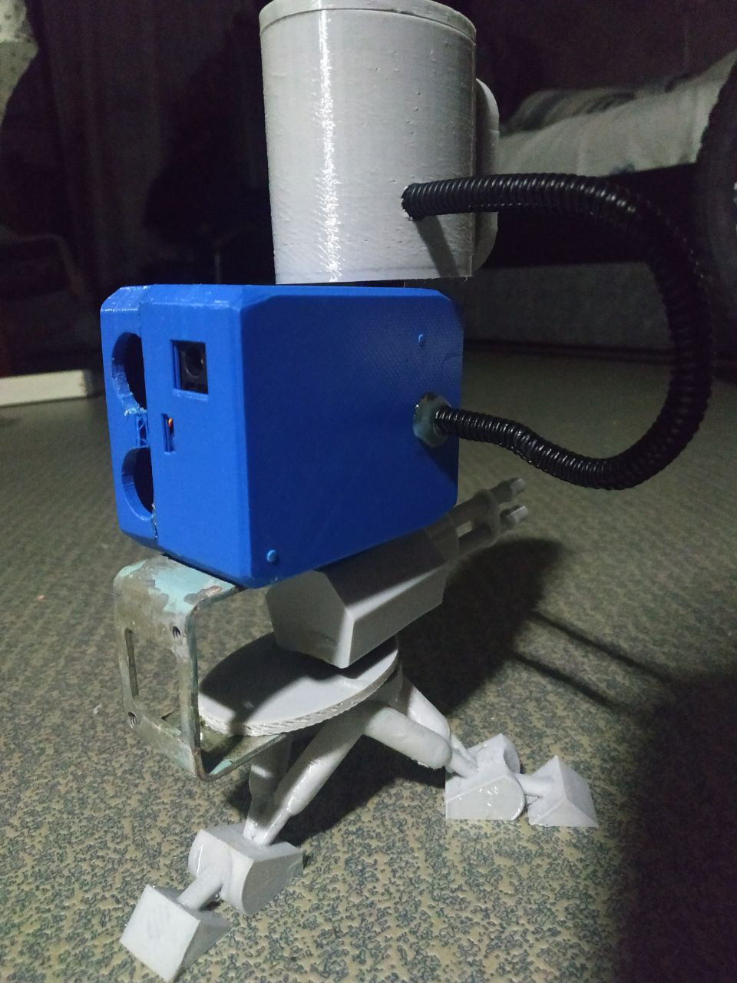
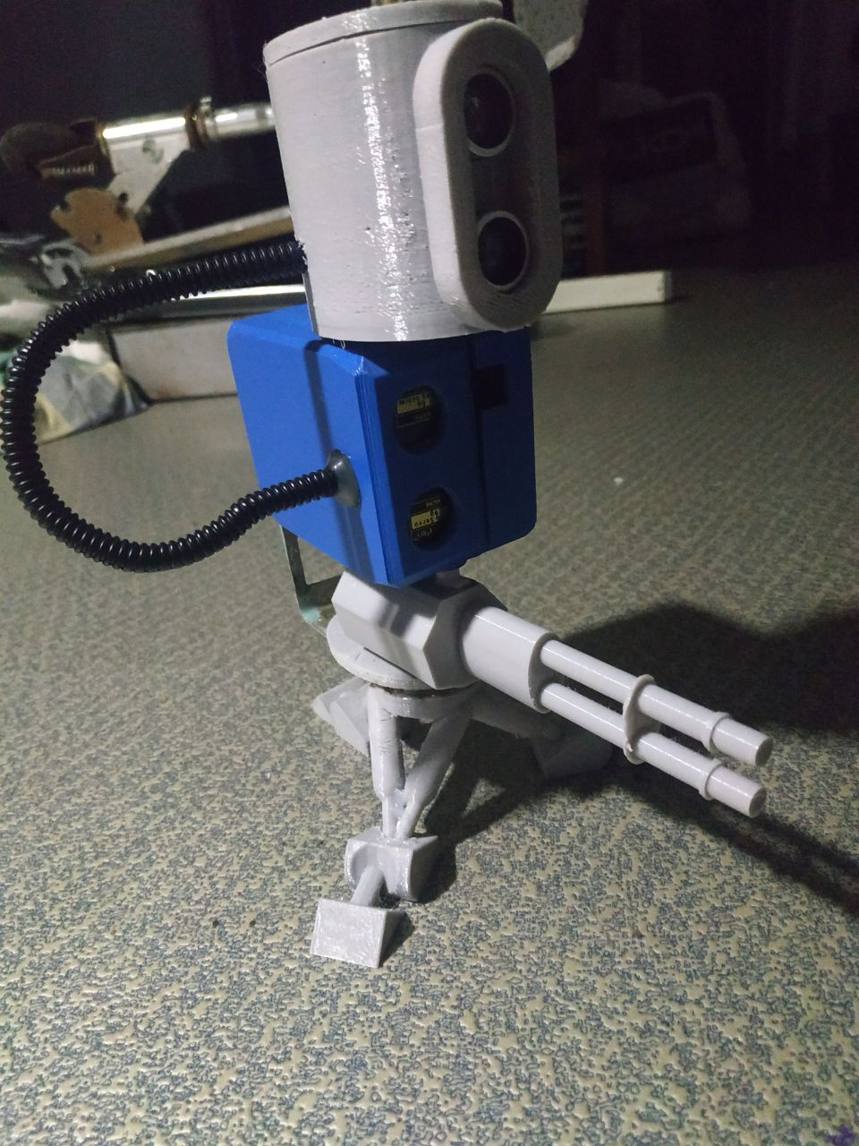
ТУРЕЛЬ «ЦИКЛОП» (вид спереди и сзади)

